Slide 1
به نام خدا گروه دست های جادویی
لیدر گروه: امیر عباس رنجبر
موضوع پروژه: طراحی صفحه اول و دوم سایت ناسا
استاد گرامی: امیر حسین خاطری
کلاس طراحی وب
سال1402

Slide 2
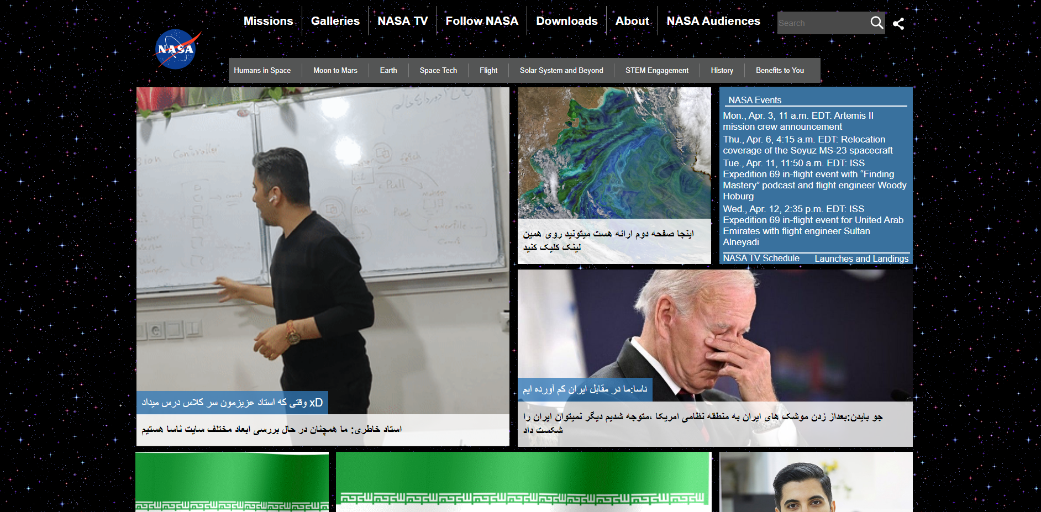
صفحه اول

Slide 3
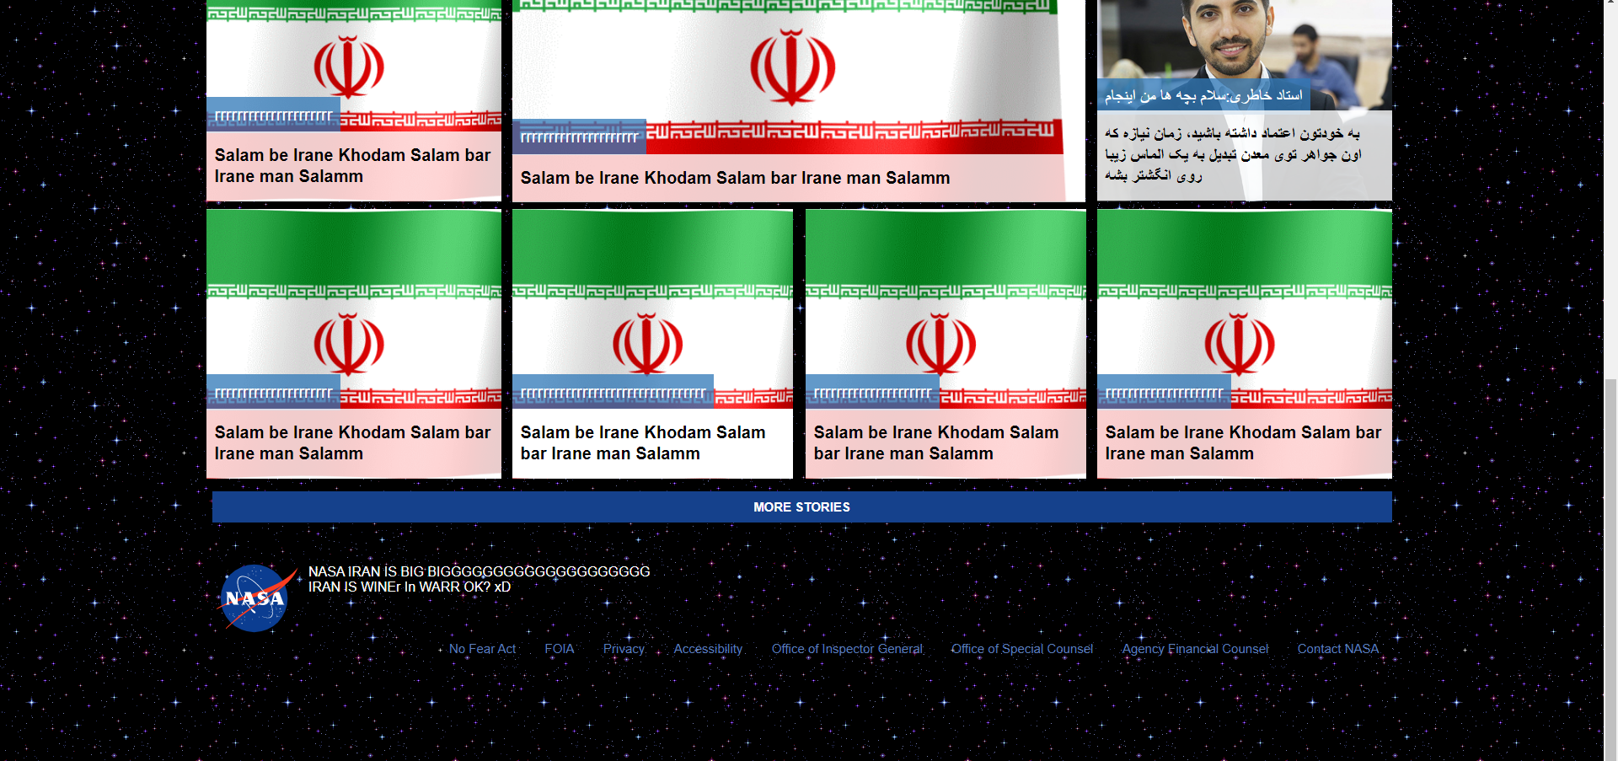
صفحه اول

Slide 4
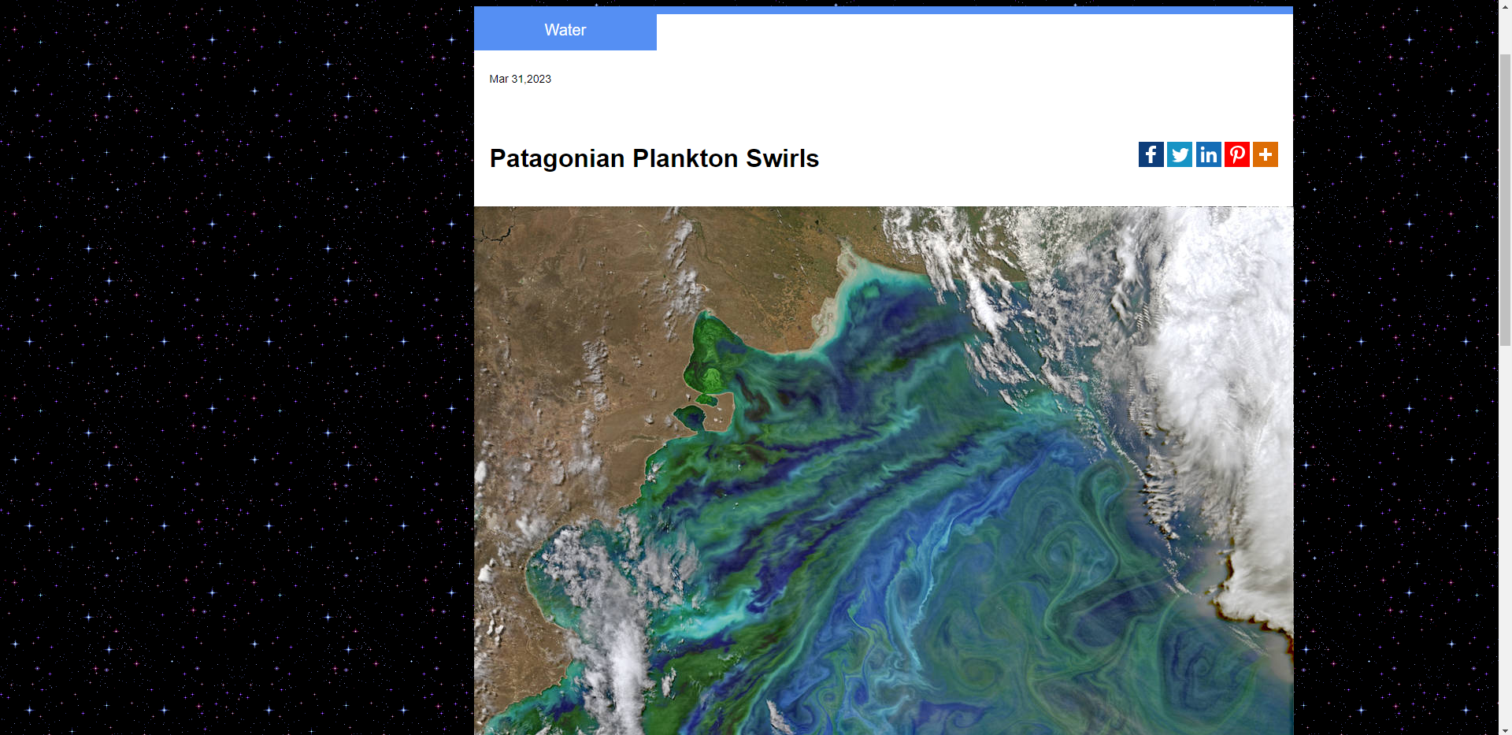
صفحه دوم

Slide 5
پایان

